Slide 2
স্বাগতম

Slide 3
পরিচিতি
শ্রেণীঃ ৬ষ্ঠ
বিষয়ঃ বিজ্ঞান
অধ্যায়- ২
আজকেরপাঠঃ উদ্ভিদ জগৎ
সময়ঃ ৫০মিনিট
তারিখঃ ২৮-০১-২০২১
গোলাম রাব্বানী
সহকারি শিক্ষক
গোমস্তাপুর বালুগ্রাম আলিম মাদ্রাসা
গোমস্তাপুর চাঁপাই নবাবগঞ্জ

Slide 4
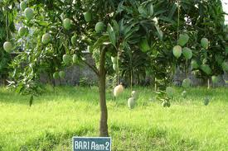
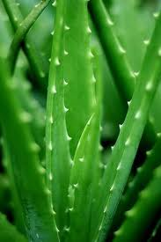
আম গাছ
ফুল গাছ
ঔষধী গাছ

Slide 5
আজকের পাঠ
উদ্ভিদের শ্রেনীবিভাগ

Slide 6
শিখনফলঃ
এই পাঠ শেষে শিক্ষার্থীরা-
উদ্ভিদের শ্রেনিবিভাগ কি তা বলতেপারবে।
অপুষ্পক ও সপুষ্পক উদ্ভিদের প্রকারভেদ বলতে পারবে।
একবীজপত্রী এবং দ্বিবীজপত্রী উদ্ভিদ সম্পর্কে বিস্তারিত আলোচনা করতে পারবে।

Slide 7
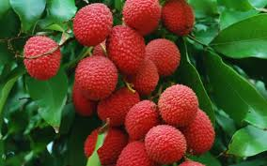
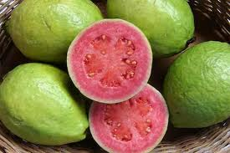
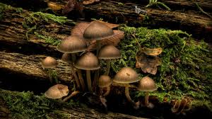
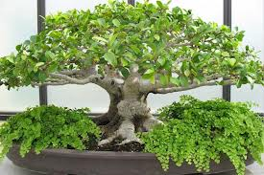
লিচু
পেয়ারা
এগারিকাস
ঢেঁকিশাক
চিত্রেঃ এগারিকাস, ঢেঁকিশাক অপুষ্পক উদ্ভিদ এবং লিচু, পেয়ারা সপুষ্পক উদ্ভিদ।

Slide 8
উদ্ভিদ প্রধানত কয় প্রকার?
একক কাজঃ সময় ০২মিনিট

Slide 9
সমাধানঃ
উদ্ভিদ প্রধানত দুই প্রকার। যেমন-
(১) অপুষ্পক উদ্ভিদ (২) সপুষ্পক উদ্ভিদ।

Slide 10
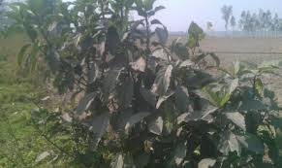
আদি বর্গ
সমাঙ্গ বর্গ
মস বর্গ
ফার্ন বর্গ
চিত্রেঃ চারটি উদ্ভিদ অপুষ্পক।

Slide 11
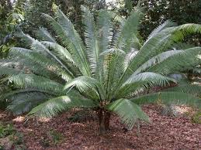
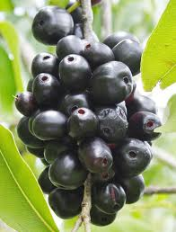
নগ্নবীজী
আবৃতবীজী
চিত্রঃ দুইটি সপুষ্পক উদ্ভিদ

Slide 12
অপুষ্পক ও সপুষ্পক উদ্ভিদ কয় প্রকার তাদের নাম বল?
জোড়ায় কাজঃ সময় ০৩মিনিট

Slide 13
সমাধানঃ
অপুষ্পক উদ্ভিদ চার প্রকার যথা-
(ক)আদি বর্গ (খ)সমাঙ্গ বর্গ (গ)মস বর্গ (ঘ)ফার্ন।
সপুষ্পক উদ্ভিদ দুই প্রকার যথা-
(ক)নগ্নবীজী (খ) আবৃতবীজী।

Slide 14
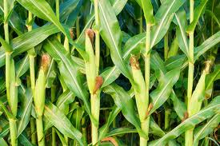
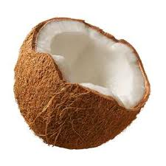
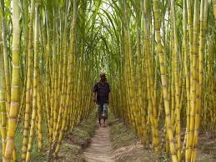
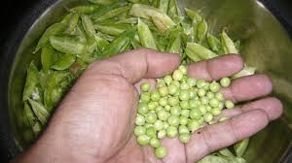
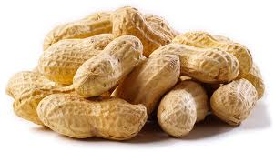
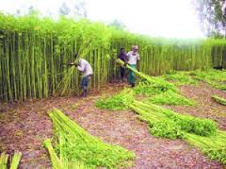
ভুট্রা
নারিকেল
আঁখ
মটর
পাট
চিনাবাদাম
চিত্রেঃ ভুট্রা, নারিকেল, আঁখ একবীজপত্রী এবং মটর, পাট, চিনাবাদাম দ্বিবীজপত্রী উদ্ভিদ।

Slide 15
একবীজপত্রী ও দ্বিবীজপত্রী উদ্ভিদের বর্ননা দাও।
দলীয় কাজঃ সময় ০৫মিনিট

Slide 16
সমাধানঃ
যে সব উদ্ভিদের বীজে একটি মাত্র বীজপত্র থাকে তাদের একবীজপত্রী উদ্ভিদ বলে। যেমন-নারিকেল, ভুট্রা, আঁখ ইত্যাদি।
যে সকল উদ্ভিদের বীজে দুইটি বীজপত্র থাকে তাদের দ্বিবীজপত্রী উদ্ভিদ বলে। যেমন মটর, চিনাবাদাম,পাট ইত্যাদি।

Slide 17
মুল্যায়নঃ
1। সপুষ্পক উদ্ভিদ কয়টি ভাগে বিভক্ত?
ক) ২টি, খ) ৩টি, গ) ৪টি ঘ) ৫টি
2। আম কোন জাতীয় উদ্ভিদ?
ক) মস বর্গ খ) ফার্ন বর্গ গ) সপুষ্পক ঘ) অপুষ্পক
3। আবৃতবীজি উদ্ভিদের-
ফল হয় কিন্তু ফুল হয় না
ফুল হয় এবং ফল ও হয়
ফল হয় এবং বীজ ফলের ভেতর আবৃত থাকে
নিচের কোনটি সঠিক-
ক. i খ. i ও ii গ. ii ও iii ঘ. i, ii ও iii

Slide 18
বাড়ির কাজঃ
চিত্র সহ একটি সপুষ্পক উদ্ভিদের বিভিন্ন অংশ আলোচনা কর।

Slide 19
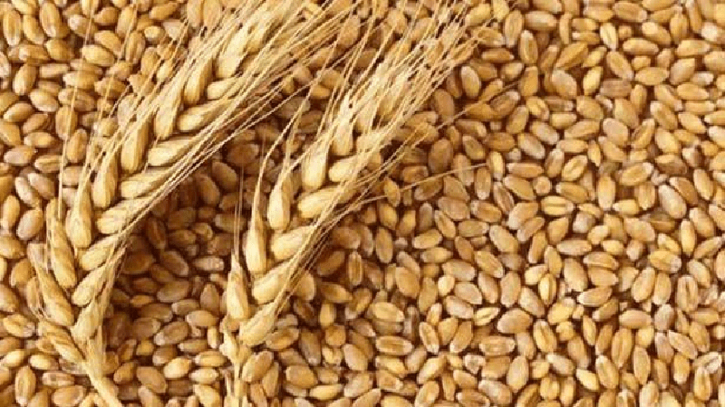
ধন্যবাদ

